Slide 1

PUNIM SEMINARIK
Lënda: Projektimi i konstruksioneve të lehta
Titulli:
“Dizajnimi dhe analiza e ngarkesave statike në konstruksionin kapriatë të shasisë së rimorkios të kontejnerëve”
UNIVERSITETI I PRISHTINËS “HASAN PRISHTINA” - FAKULTETI I INXHINIERISË MEKANIKE – DIA
Profesori: Studenti:
Prof. Dr. Sc Beqir Hamidi Bsc. Flamur Sejdiu
Prishtinë 2024

Slide 2
HYRJE
Çka paraqet dizajni inxhinierik?
Rëndësia e disiplinës së dizajnit,
Zhvillimi i teknologjisë së projektimit
Perspektivat e së ardhmes për projektimin.
Notes:
dizajni inxhinierik përfaqëson një proces të strukturuar që synon të transformojë idetë konceptuale në produkte ose sisteme të prekshme dhe funksionale. Rëndësia e dizajnit inxhinierik shtrihet shumë përtej inovacionit teknik. Ai shërben si nyja kyçe për adresimin e sfidave globale komplekse—duke filluar nga sistemet e energjisë së rinovueshme deri te pajisjet mjekësore të avancuara. Historikisht, dizajni mbështetej kryesisht në vizatime manuale dhe prototipizim fizik. Zhvillimi i programeve të Dizajnit të Ndihmuar nga Kompjuteri (CAD) në fund të shekullit XX solli një ndryshim rrënjësor, duke mundësuar modelim dhe simulim të saktë dixhital. Ndërsa dizajni inxhinierik vazhdon të evoluojë, ai përballet me mundësi dhe sfida të shumta. Konvergjenca e nanoteknologjisë dhe bioteknologjisë premton të revolucionarizojë sektorë të tillë

Slide 3
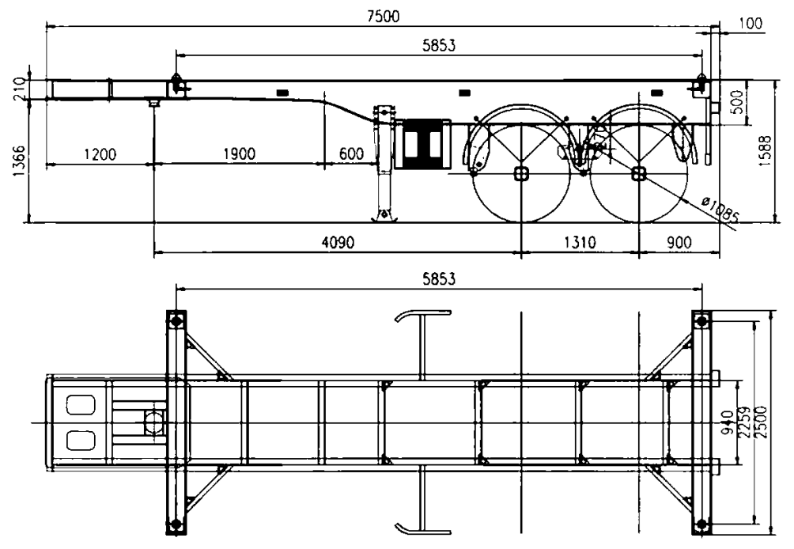
Procesi i dizajnimit
Modeli i zgjedhur për dizajnim,
Synimi i këtij studimi,
Softueri i përdorur.
Fig 1. Vizatimi teknik i shasisë së rimorkios për kontejner
Notes:
Në këtë studim, do të prezantoj një model specifik të shasisë së një rimorkio për kontejnerë, duke u fokusuar në procesin e dizajnit dhe analizën e ngarkesës. Duke integruar mjete dhe metodologji të avancuara inxhinierike, ky model synon të përmbushë standardet e industries. Në këtë studim, kam përdorur Solidworks si për dizajnin, ashtu edhe për analizën e ngarkesës së shasisë së rimorkios për kontejnerë. Solidworks ofroi mjete të avancuara për modelim dhe simulim, duke mundësuar një dizajn gjeometrik të saktë dhe analiza strukturore të detajuara.

Slide 4
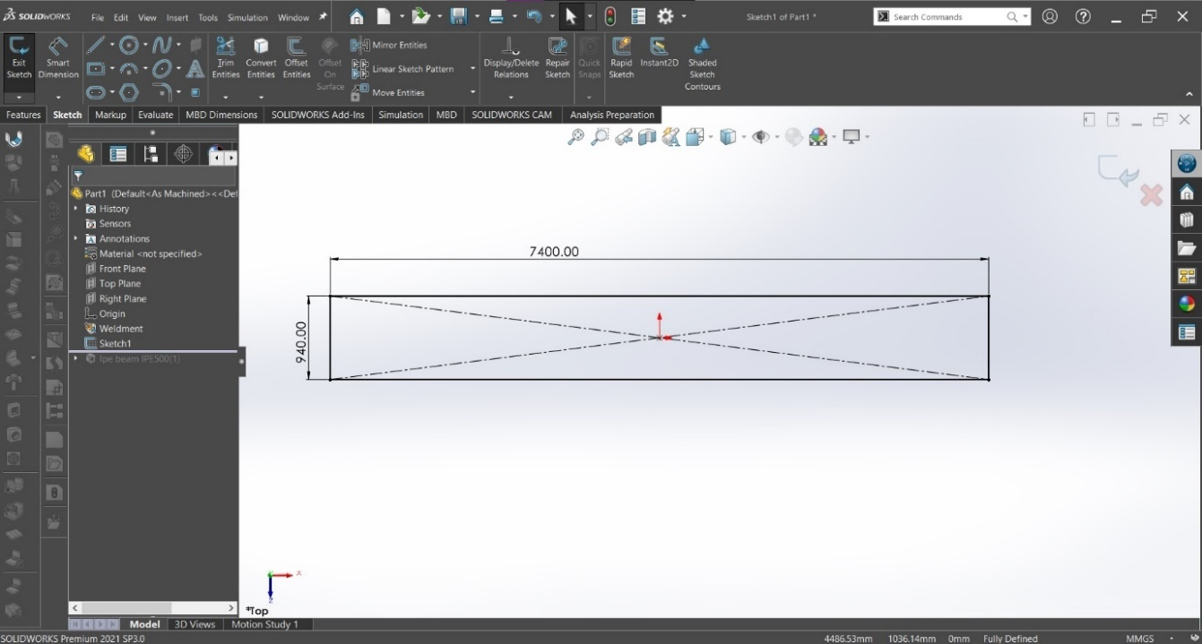
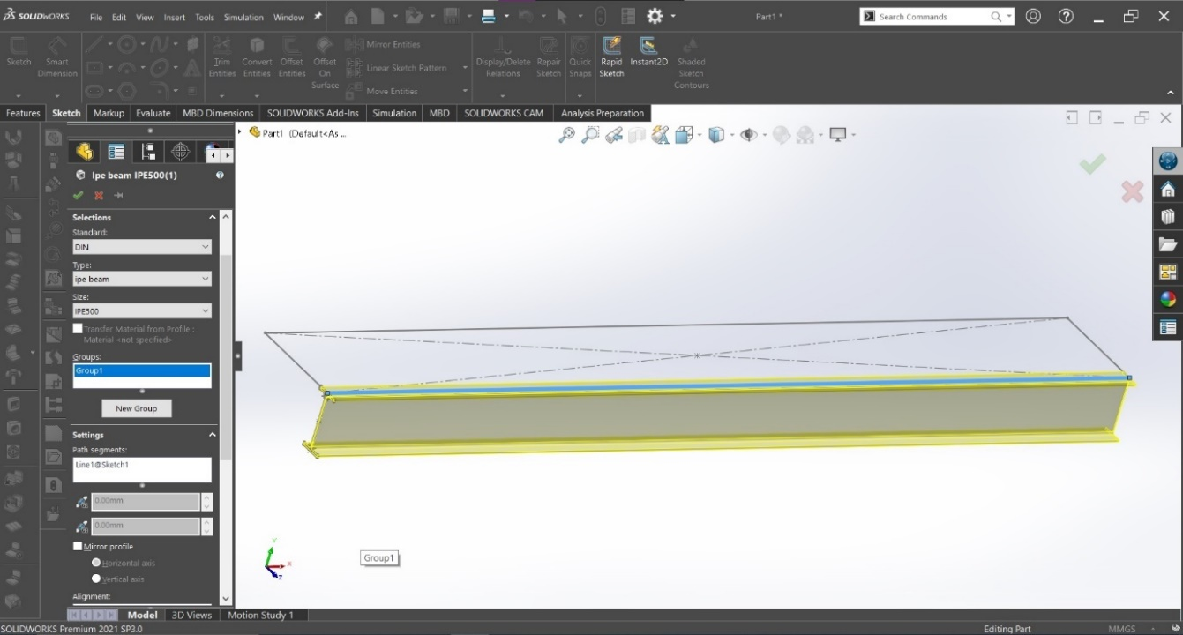
Procesi i dizajnimit
Fig 2. Vizatimi bazë me komandën “Sketch”
Fig 3. Vendosja e profileve të trarëve kryesorë me komandën “Structural members”
Notes:
Hapi i parë për dizajnimin e këti konstruksioni në softuer, është vizatimi bazë me komandën “Sketch”. Në këtë Sketch do të vizatohen gjatësia dhe distanca e trarëve kryesorë të shasisë së rimorkios.
Hapi i parë për dizajnimin e këti konstruksioni në softuer, është vizatimi bazë me komandën “Sketch”. Në këtë Sketch do të vizatohen gjatësia dhe distanca e trarëve kryesorë të shasisë së rimorkios

Slide 5
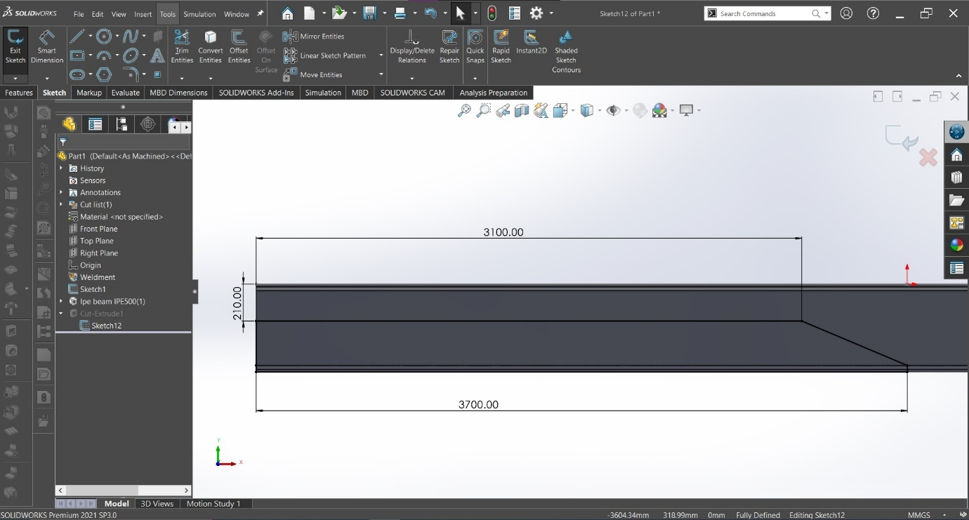
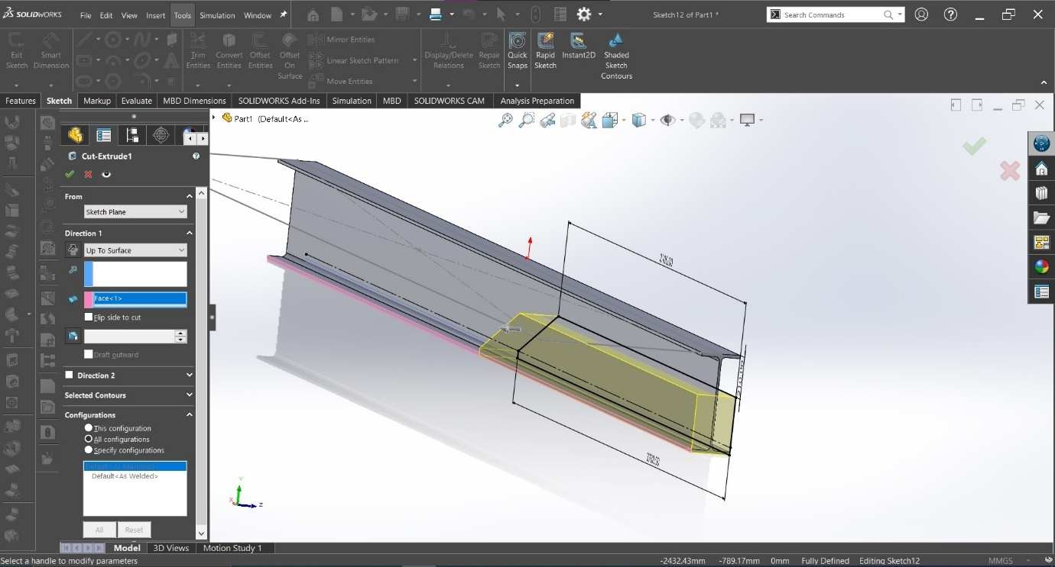
Procesi i dizajnimit
Fig 4. “Sketch” në anën e profilit për prerje
Fig 5. Komanda “Cut-Extrude”
Notes:
Në rastin e dhënë nga vizatimi teknik, janë marrë profilet I. Për t’iu përshtatur vizatimit duhet që një pjesë të profilit të prejmë, dhe këtë e bëjmë duke vizatuar konturën e prerjes në një sketch në anë të profilit..
Konturën e vizatuar, me anë të komandës “Cut-Extrude” e prejmë në anë të profilit.

Slide 6
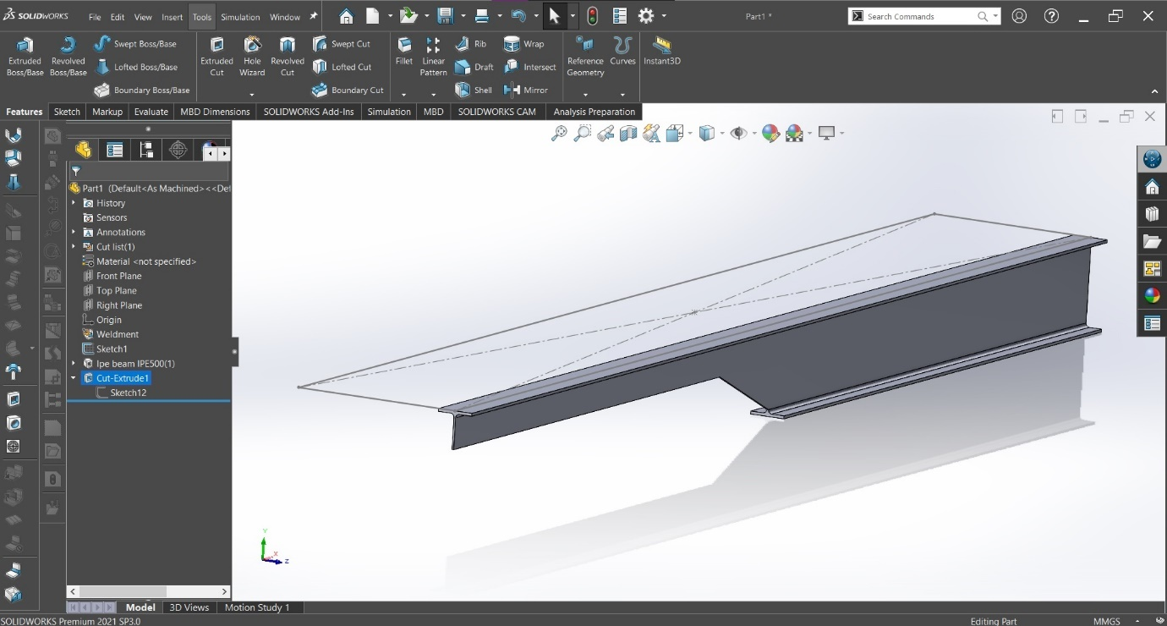
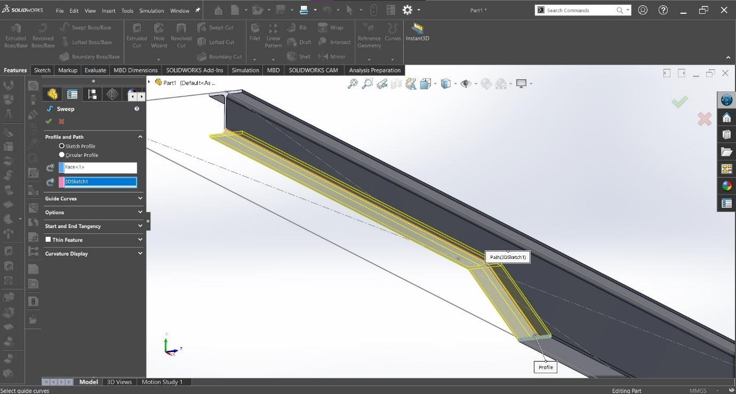
Procesi i dizajnimit
Fig 6. Rezultati i komandës “Cut-Extrude”
Fig 7. Përmirësimi i formës së profilit me komandën “3D Sketch” dhe “Sweep”
Notes:
Rezultati i prerjes me komandën “Cut-Extrude”.
Pjesën e poshtme të profilit i cili është prerja nga komanda e kaluar, me anë të komandës “3D Sketch” dhe “Sweep” e përcjellim përgjat vijës së prerë të profilit. Komanda “3D Sketch” shërben për të vizatuar trajektoren, dhe me komandën “Sweep” zgjedhim sipërfaqen të cilën dojmë të vazhdojmë përgjatë trajektores.

Slide 7
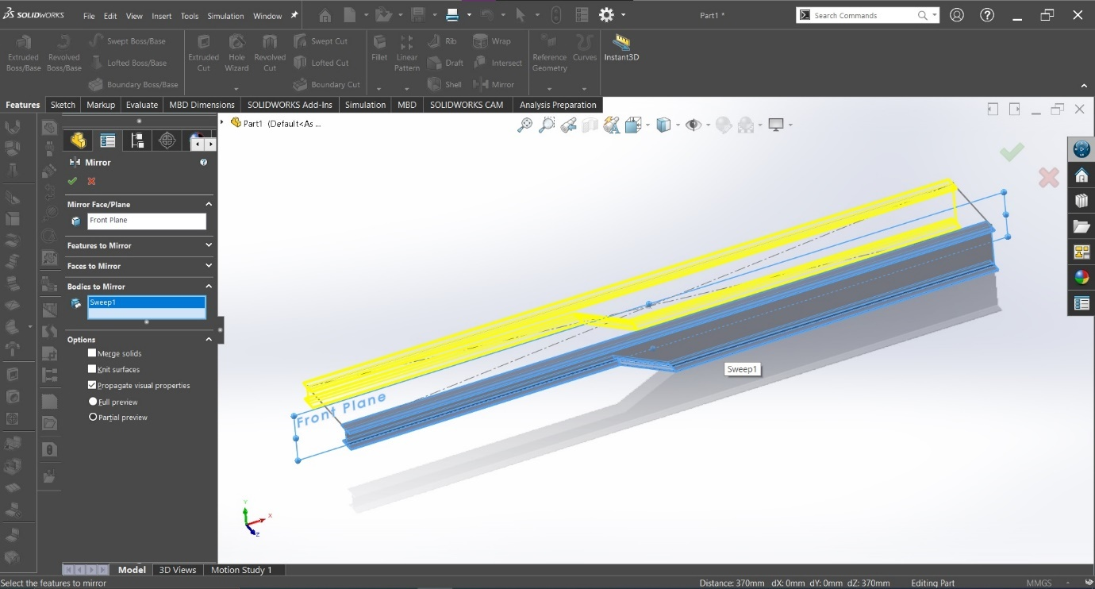
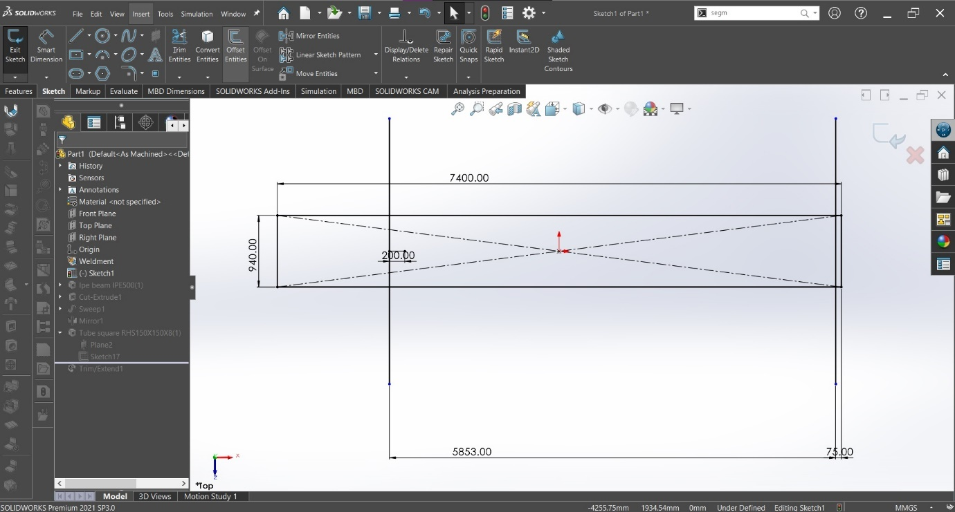
Procesi i dizajnimit
Fig 8. Pasqyrimi i komponentës me anë të komandës “Mirror”
Fig 9. Vizatimi për profilet ekuilibruese
Notes:
Profilin e punuar, me anë të komandës “Mirror”, e pasqyrojmë në relacion me një rrafsh të caktuar, në rastin tonë e pasqyrojmë ndaj rrafshit “Front Plane”.
Te vizatimi i parë, shtojmë edhe dy vija për profilet ekuilibruese të kontejnerëve

Slide 8
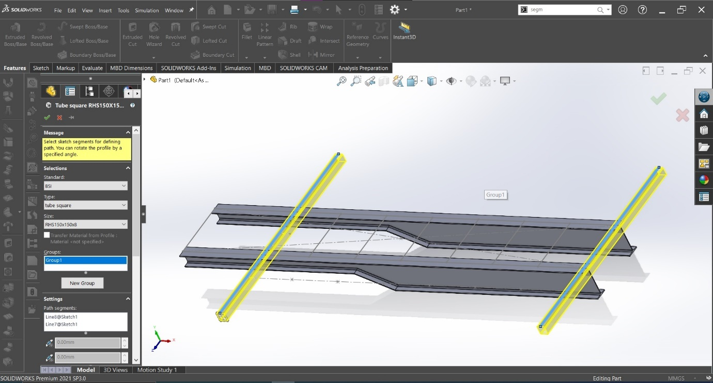
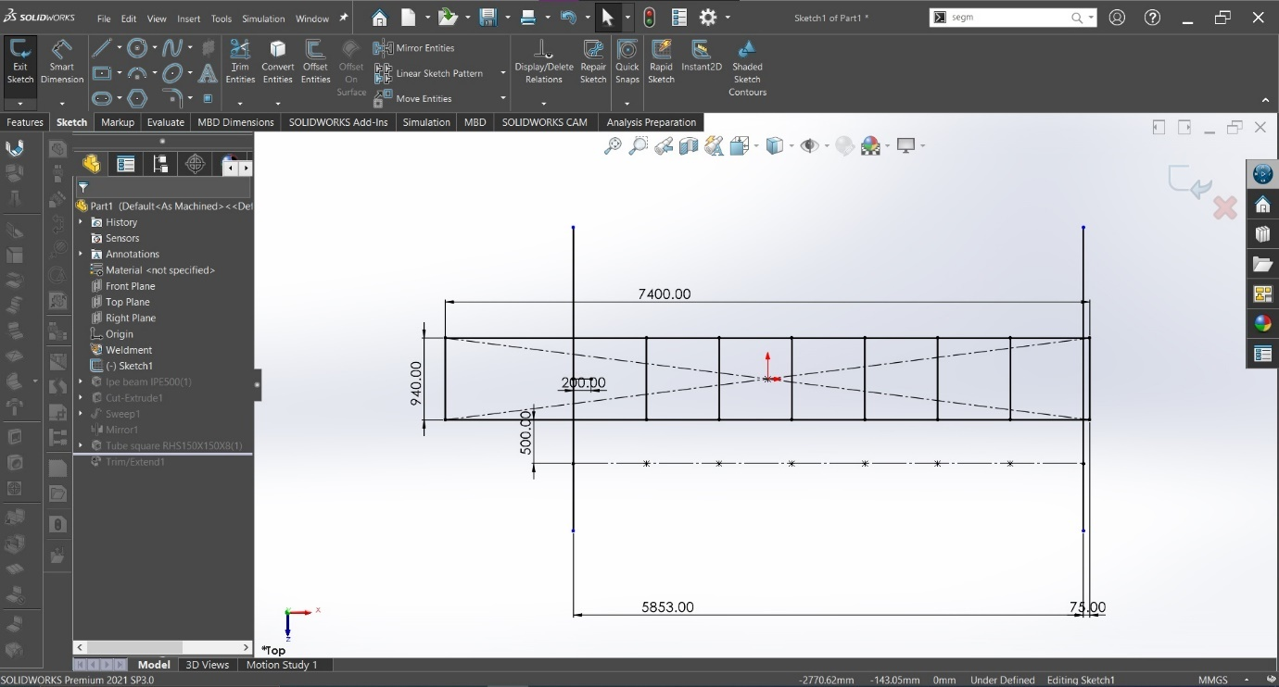
Procesi i dizajnimit
Fig 10. Vendosja e profileve katrorë
Fig 11. Vizatimi i pozitave të profileve mes trarëve kryesorë
Notes:
Vijat të cilat i shtuam në vizatimin bazë, përsëri me anë të komandës “Structural Members” shtojmë profile, në këtë rast profile katrore unazore.
Në sketchin bazë, shtojmë edhe disa segmente mes trarëve kryesorë, me distanca të barabarta, të cilat do të shërbejnë si lidhje dhe përforcues për trarët kryesorë.

Slide 9
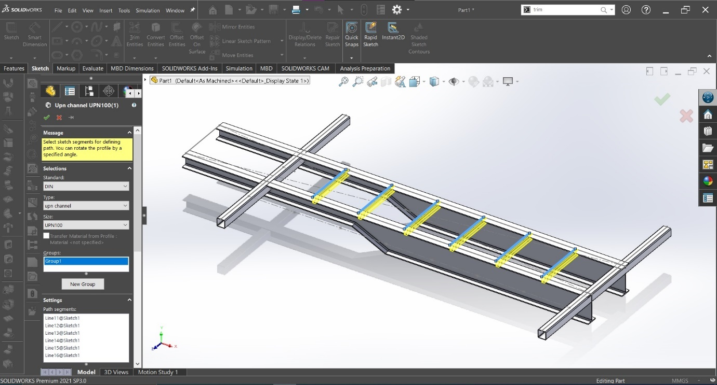
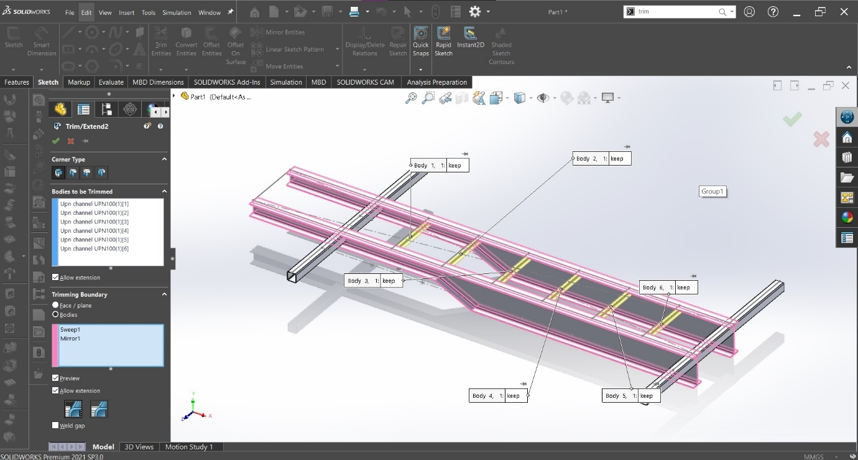
Procesi i dizajnimit
Fig 12. Profilet C të vendosura mes trarëve kryesorë
Fig 13. Komanda “Trim/Extend” për të rregulluar intereferencat e profileve
Notes:
Në segmentet e reja të shtuara në vizatim, vendosim profile të reja me komandën “Structural Members”. Për këto segmente, zgjedhim profilet C.
Të gjitha profilet të cilat i kemi vendosur, kalojnë përmes njëri-tjetrit, pra ka interefenca në sipërfaqe të tyre, të cilat gjatë analizave mund të shkaktojnë probleme. Për të shmangur këto interference, përdorim komandën “Trim/Extend”. Zgjedhim profilet të cilat duam ti prejmë dhe trupat të cilat i kufizojnë këto prerje.

Slide 10
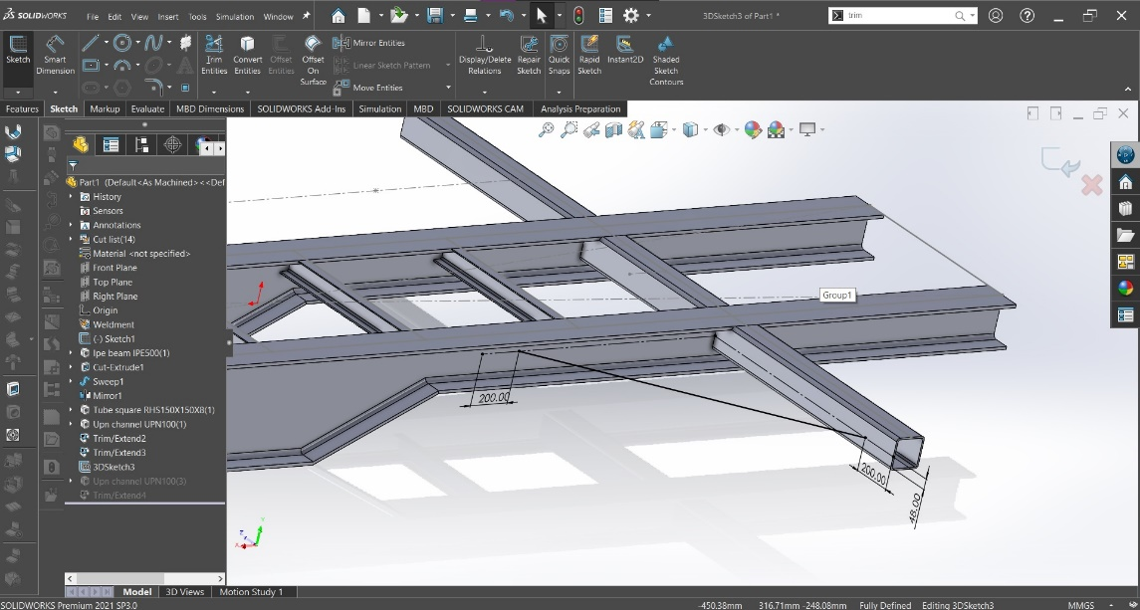
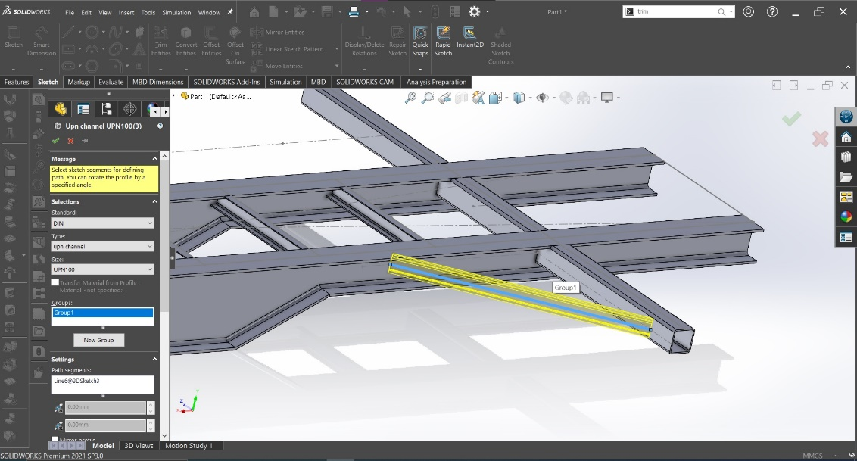
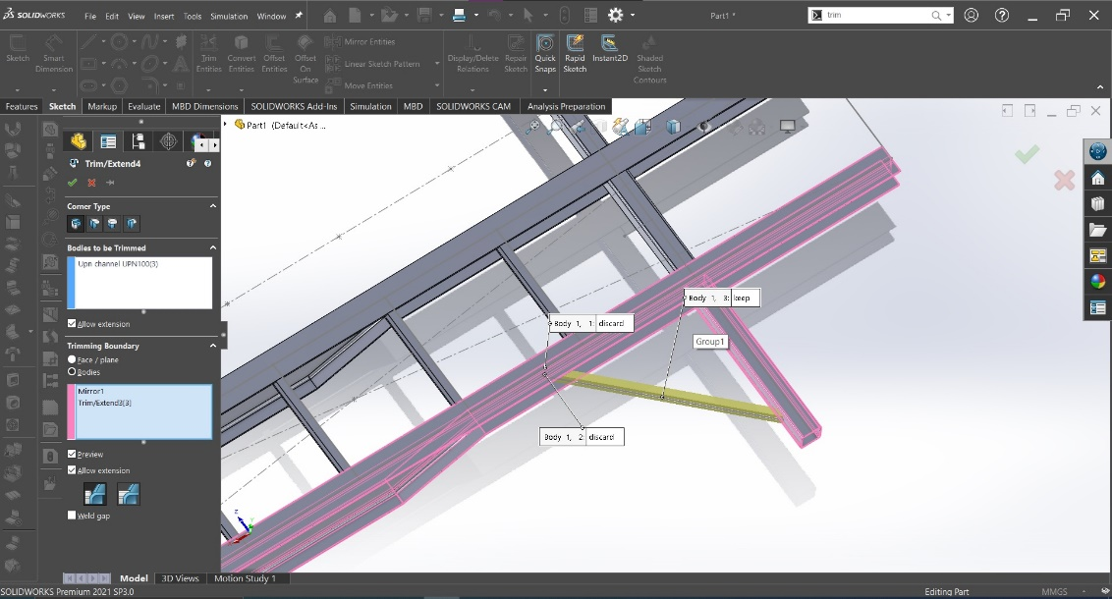
Procesi i dizajnimit
Fig 14. Vendosja e profileve përforcuese me komandat “3D Sketch”, “Structural Members” dhe “ Trim/Extend”
Notes:
Me komandën “3D Sketch” dhe “Structural Members”, vendosim edhe disa profile për të përforcuar profilet katrorë. Dhe me anë të komandës “Trim/Extend”, largojmë interferencat mes sipërfaqeve të profileve.

Slide 11
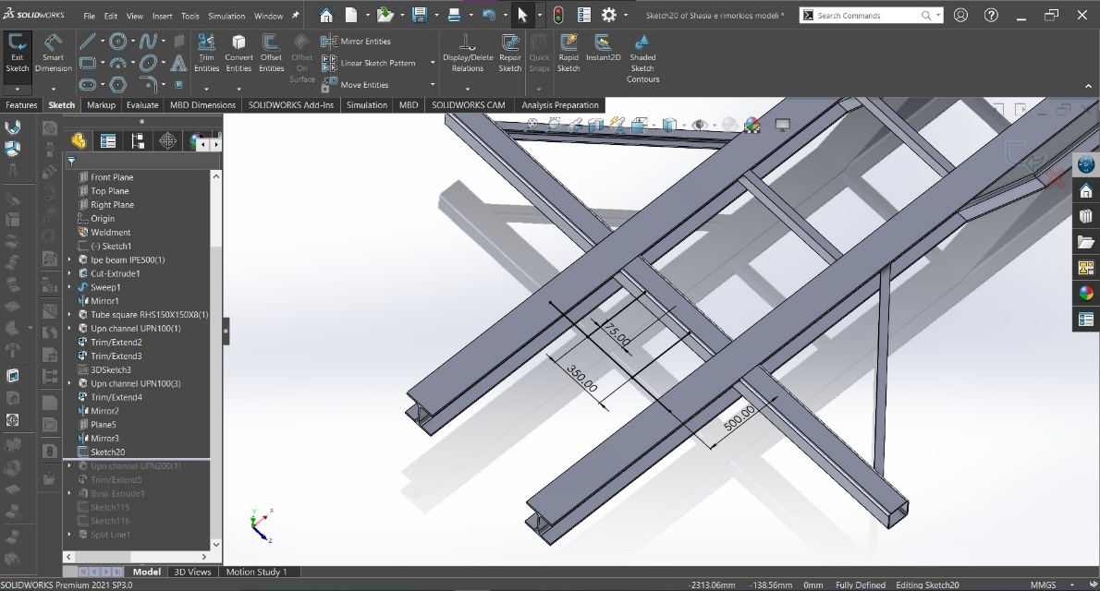
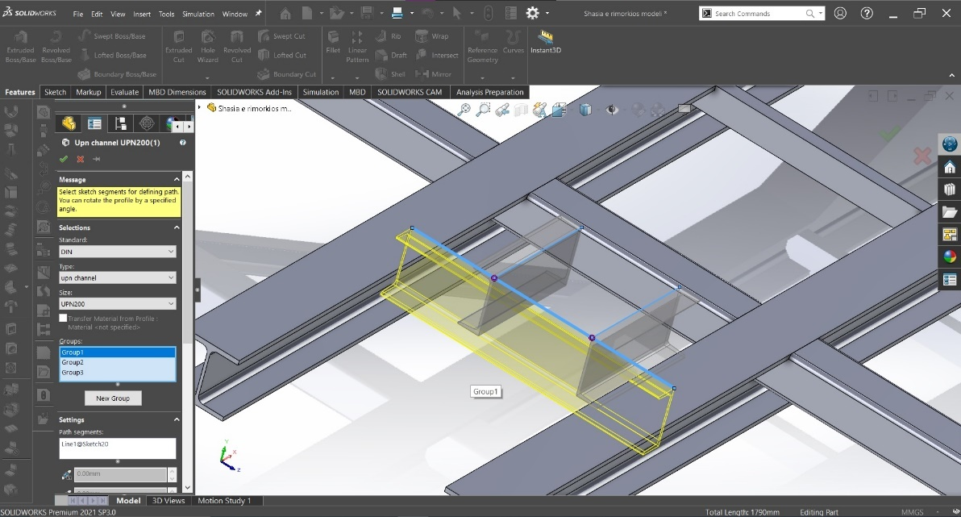
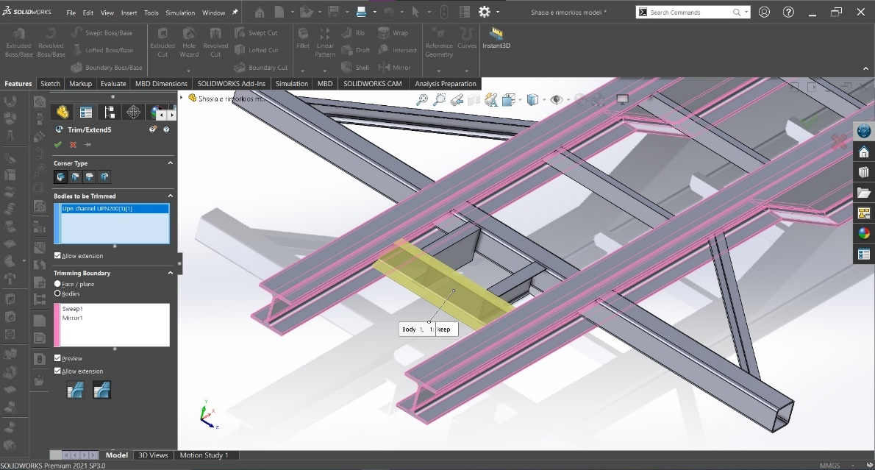
Procesi i dizajnimit
Fig 15. Krijimi i “Sketch”, profileve me “Structural Members” dhe komanda “Trim/Extrude”
Notes:
Në pjesën e përparme të shasisë shtojmë edhe tre profile, ato do të shërbejnë për të lidhur një pllakë e cila do të mbështetet me pjesën e pasme të kokës së kamionit.

Slide 12
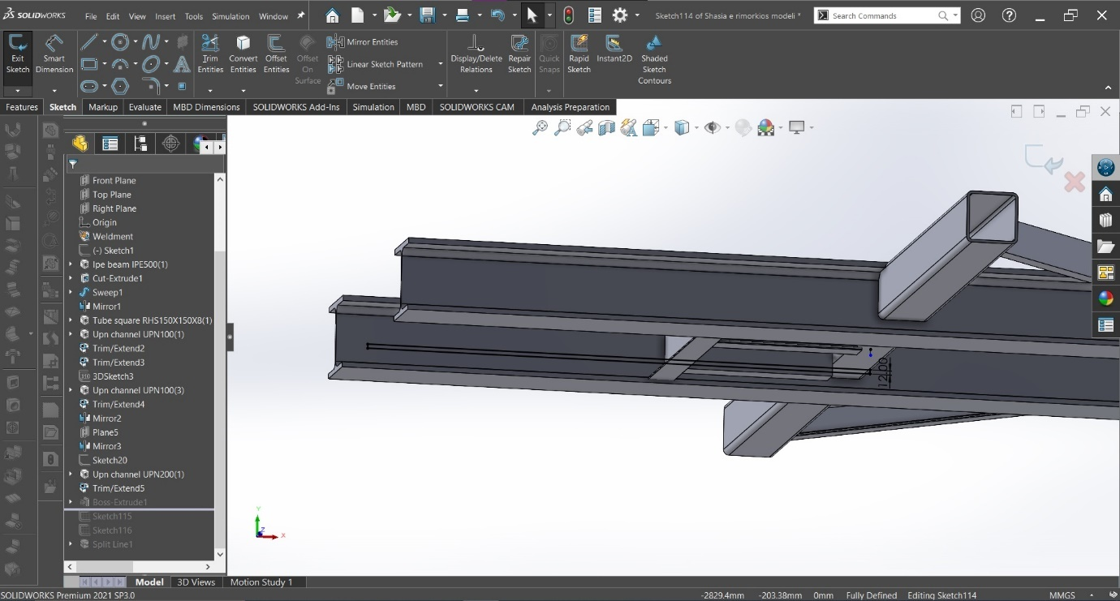
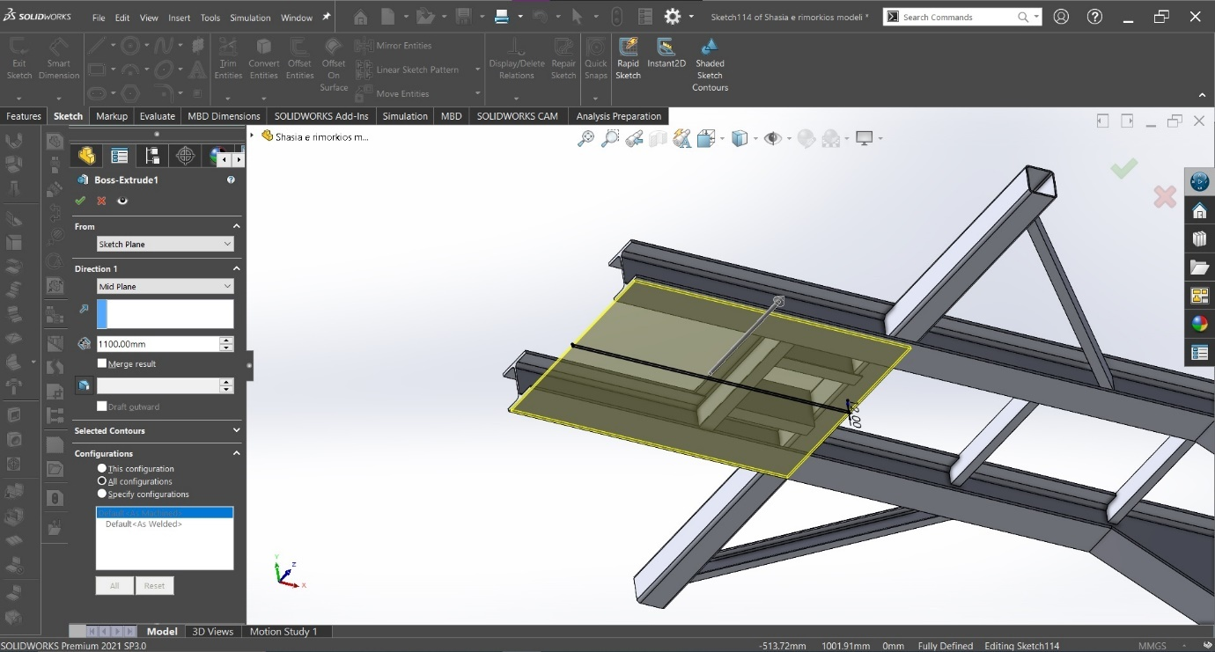
Procesi i dizajnimit
Fig 16. Vizatimi i prerjes tërthore të pllakës me komandën “Sketch"
Fig 17. Zgjerimi i pllakës me anë to komandës “Extrude”
Notes:
Në rrafshin që përshkon mesin e shasisë, vizatojmë një “Sketch” për pllakën të cilën do të mbështetet në kamion. Vizatohet prerja tërthore e pllakës, pra gjatësia dhe trashësia. Me komandën “Extrude” japim gjerësin e pllakës të cilën kemi vizatuar në “Sketch”-in e kaluar. Gjerësinë e pllakës sipas vizatimit teknik e përshtatim me distancën mes skajeve të jashtme të dy profileve I.

Slide 13
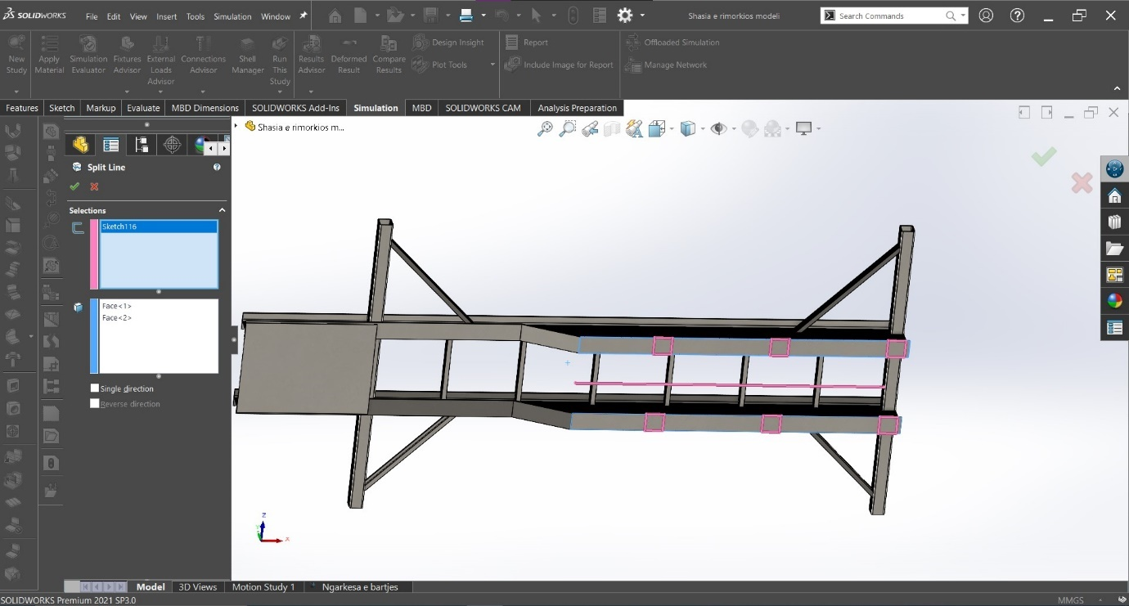
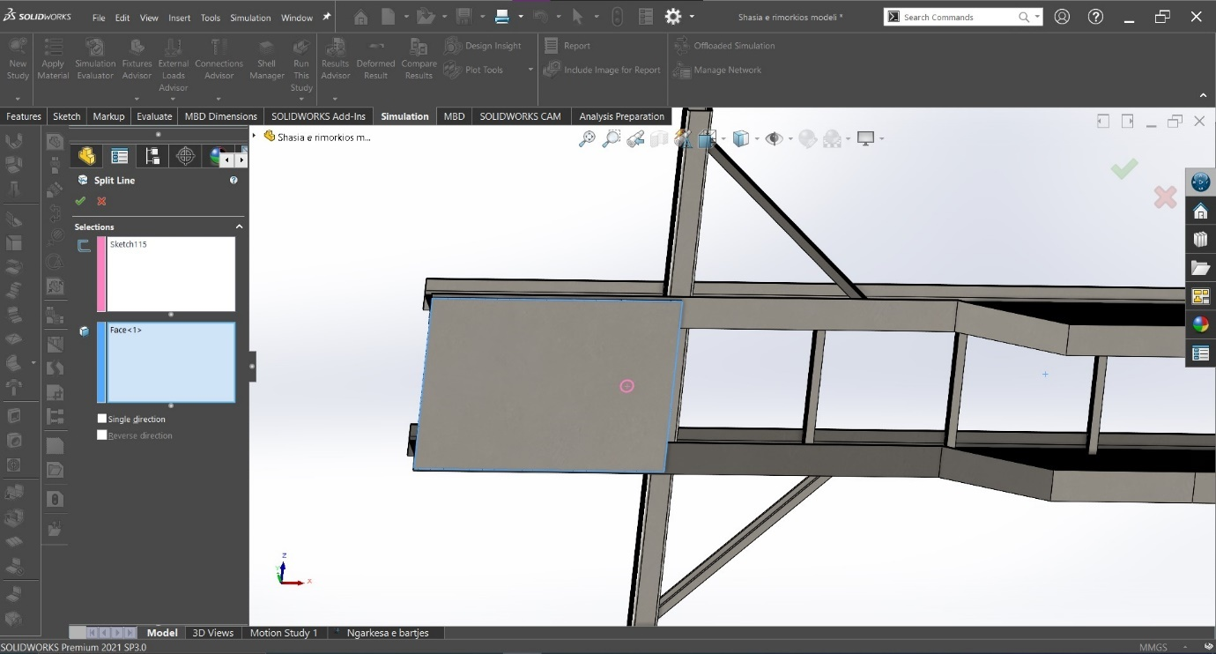
Procesi i dizajnimit
Fig 18. Vizatimi i hapsirave të pikave të mbështetjes në rrota dhe ndarja e vijave me komandën “Split Line”
Fig 19. Vizatimi në pllakën mbajtëse
Notes:
Në pjesën e poshtme të profileve I, me anë të komandës “Sketch” vizatojmë hapsira të cilat do të simulojnë segmente ku do të mbështetet shasia me rrotat. Për të bërë ndarjen në sipërfaqe të profilit, përdorim komandën “Split Line”.
Të njejtin proces e përsëritim për pjesën e përparme të shasië, te pllaka ku do të mbështetet në kamion, dhe në pjesën e epërme të profileve I, ku do të bëhet ndarja për hapsirën të cilën do të veproj ngarkesa.

Slide 14
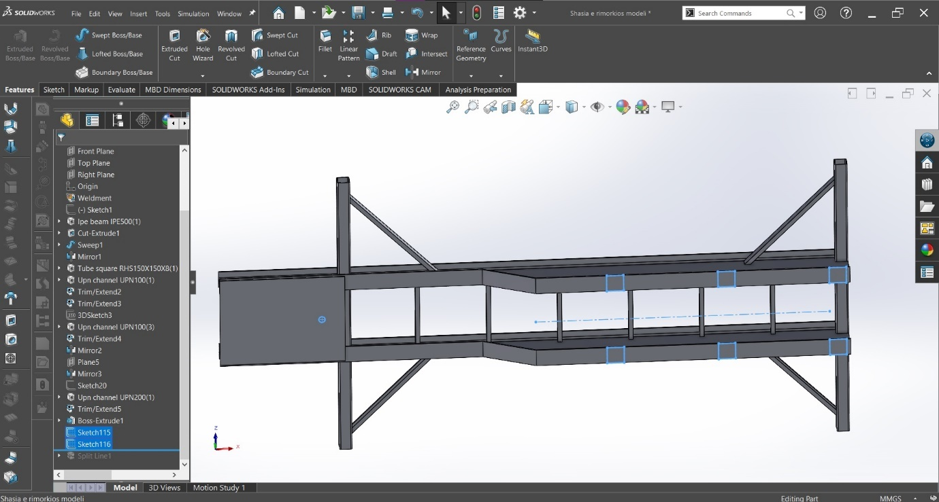
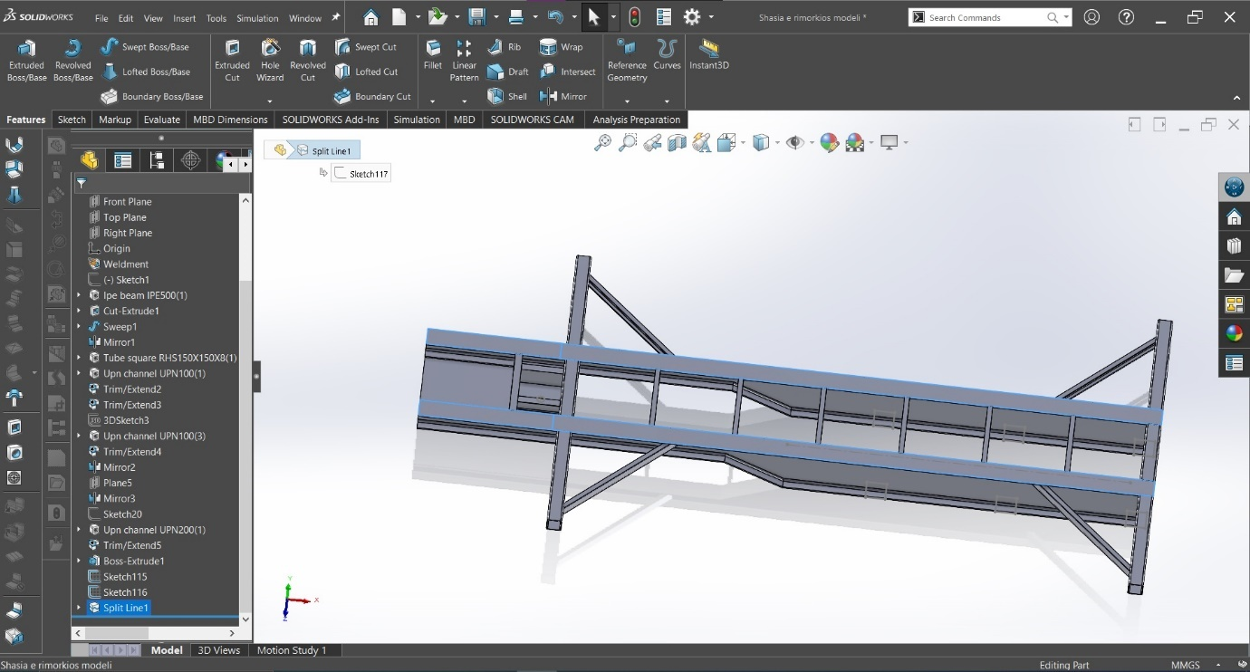
Procesi i dizajnimit
Fig 20. Ndarja e vijave të “Sketch” me komandën “Split Line”

Slide 15
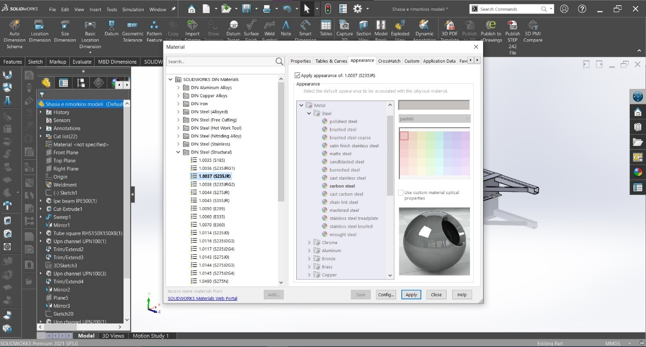
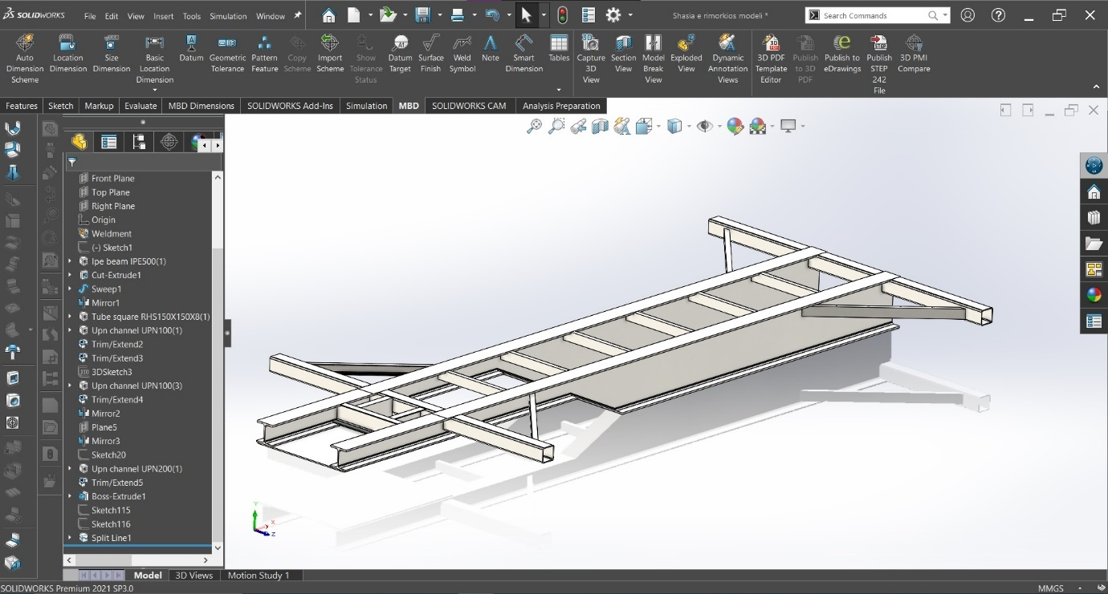
Procesi i dizajnimit
Fig 21. Zgjedhja e materialit për profilet e çelikta të shasisë së rimorkios
Notes:
Përfundimisht për të përfunduar procesin e dizajnimit të shasisë, meqë e gjithë struktura përbëhet nga profile zgjedhim materialin e profileve. Në rastin e shasisë të cilën kemi dizajnuar, modelet e këtyre shasive përdorin çelik konstruktiv S235JR.

Slide 16
Procesi i analizave inxhinierike
Synimi i analizave inxhinierike
Softueri i përdorur,
Hapat e simulimit,
Fig 1. Vizatimi teknik i shasisë së rimorkios për kontejner
Notes:
ër të kryer një studim simulimi në Solidworks, ndiqen disa hapa thelbësorë. Fillimisht, krijohet ose importohet modeli 3D dhe përcaktohen materialet për secilën pjesë. Më pas, aplikohet ngarkesa dhe kufizimet që përfaqësojnë kushtet reale të punës. Në vijim, krijohet rrjeta (mesh) për të ndarë modelin në elemente më të vogla për analizë. Pas kësaj, ekzekutohet simulimi dhe analizohen rezultatet për të vlerësuar deformimin, stresin dhe faktorët e sigurisë

Slide 17
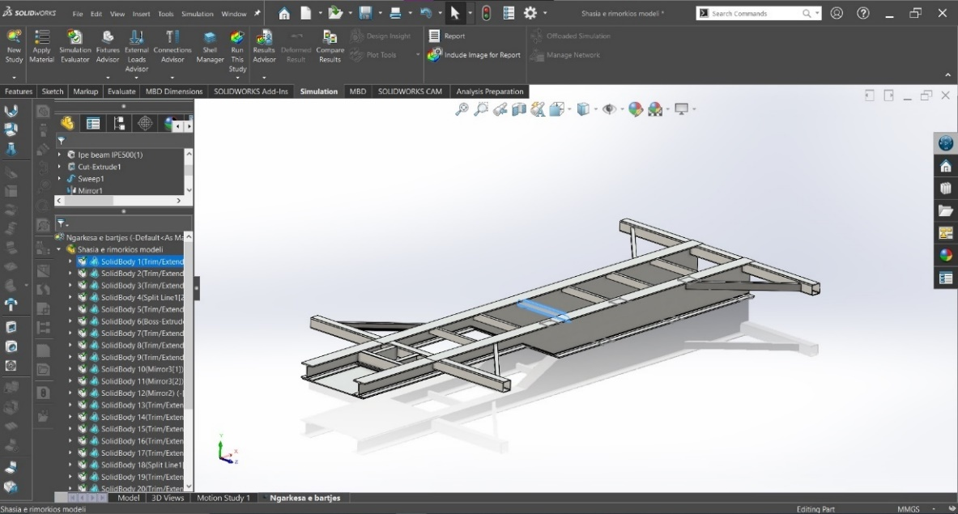
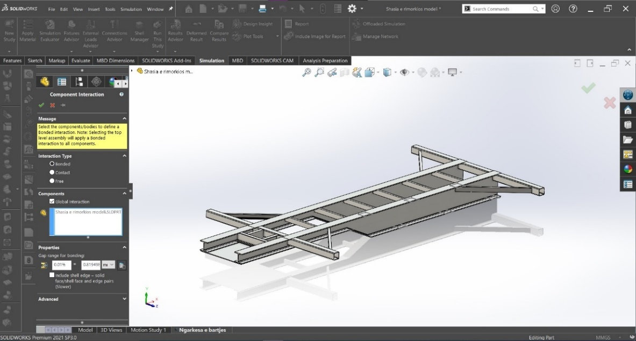
Procesi i analizave inxhinierike
Fig 22. Caktimi i llojit të trupave dhe lidhjeve mes tyre
Notes:
Meqë modelin e kemi punuar në Solidworks, nuk kemi nevojë të importojmë një model, dhe materialin e kemi caktuar paraprakisht për të gjitha profilet gjatë dizajnimit. Hapi i parë për këtë analizë është caktimi i llojit të trupave dhe lidhjet mes tyre. Lloji i trupave në rastin e shasisë janë trupa të ngurtë të cilat i cilësojmë në softuer si “Solidbody” ndërsa lidhjet do ti cilësojmë “Bonded”, pasi që në jetën reale profile do të lidheshin me njëri-tjetrin me saldim, softueri e simulon këtë lloj lidhje me opsionin “Bonded”.

Slide 18
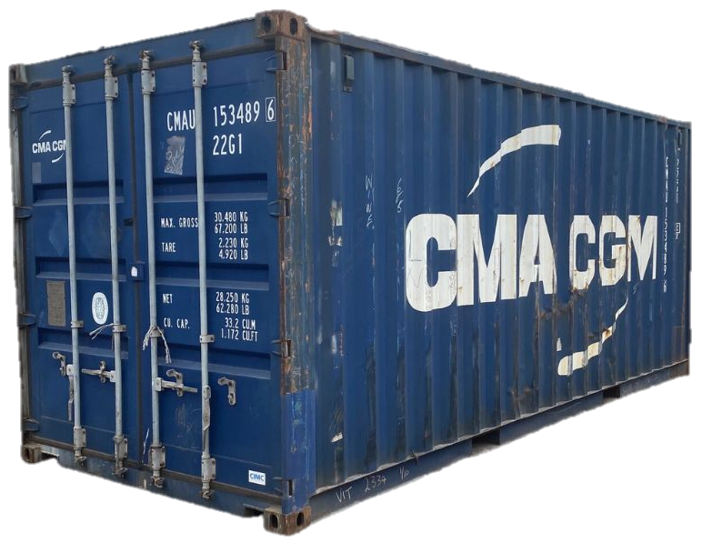
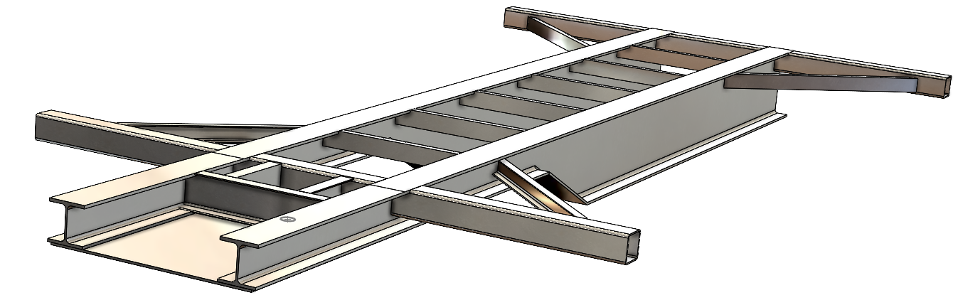










Procesi i analizave inxhinierike
$$G$$
$$R_{x}$$
$$R_{x}$$
$$R_{z}$$
$$R_{z}$$
$$R_{z}$$
$$R_{x}$$
$$R_{y}$$
$$R_{y}$$
$$R_{x}$$
$$R_{z}$$
$$R_{y}$$
$$R_{y}$$
Fig 24. Skema e paraqitjes së vektorëve të ngarkesës dhe çernierave në modelin 3D
Notes:
Paraprakisht simulimit në softuer, duhet të caktojmë ku do të vendosen ngarkesat dhe çernierat në mënyrë grafike, më pastaj këto hapa i implementojmë në procesin e analizimit inxhinierike me softuer

Slide 19
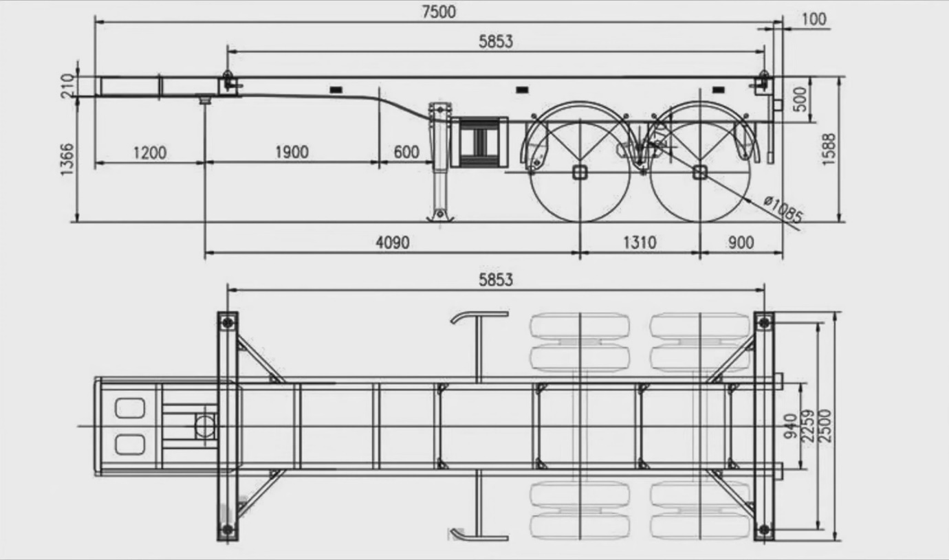
















Procesi i analizave inxhinierike
$$R_{x}$$
$$R_{x}$$
$$G$$
$$R_{x}$$
$$R_{x}$$
$$R_{y}$$
$$R_{y}$$
$$R_{y}$$
$$R_{y}$$
$$G$$
$$R_{x}$$
$$R_{x}$$
$$R_{z}$$
$$R_{z}$$
$$R_{z}$$
$$R_{x}$$
$$R_{y}$$
$$R_{y}$$
$$R_{x}$$
$$R_{z}$$
$$R_{y}$$
$$R_{y}$$
s
Fig 24. Skema e paraqitjeve të vektorëve të ngarkesës dhe çernierave në vizatimin teknik
Notes:
Paraprakisht simulimit në softuer, duhet të caktojmë ku do të vendosen ngarkesat dhe çernierat në mënyrë grafike, më pastaj këto hapa i implementojmë në procesin e analizimit inxhinierike me softuer

Slide 20
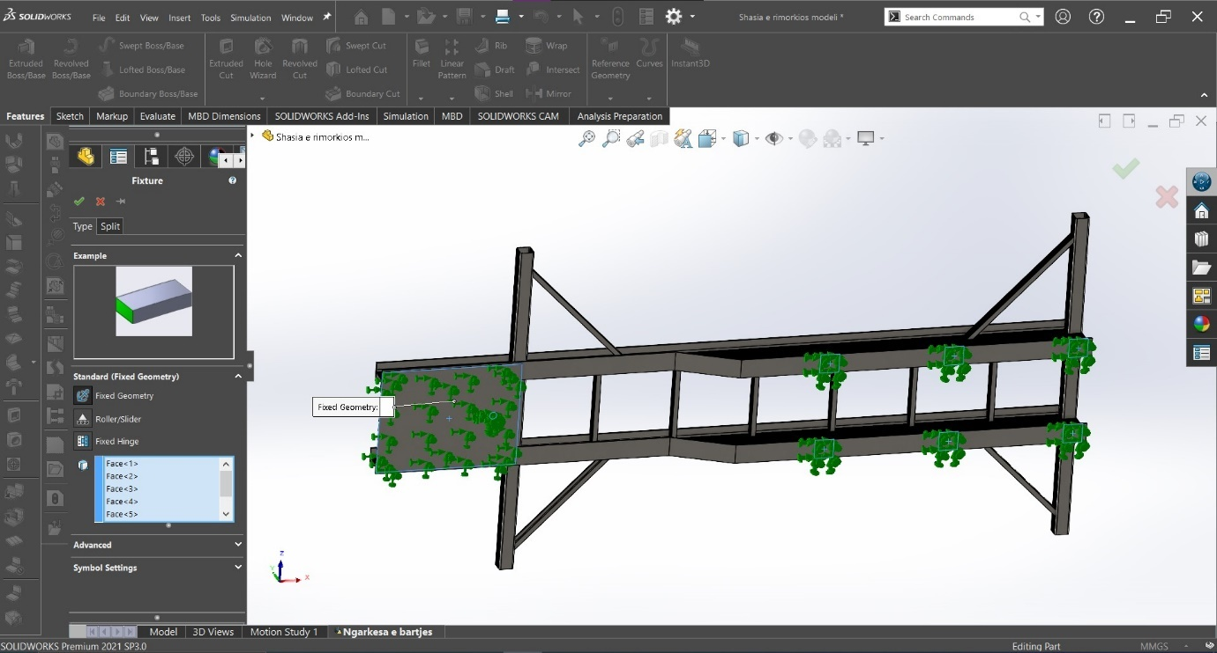






Procesi i analizave inxhinierike
$$R_{x}$$
$$R_{x}$$
$$G$$
$$R_{x}$$
$$R_{x}$$
$$R_{y}$$
$$R_{y}$$
$$R_{y}$$
$$R_{y}$$
Fig 25. Caktimi i çernierave “Fixed Geometry” në modelin 3D
s
Notes:
Pasi që kemi caktuar në vizatime pozitat e vendosjeve të ngarkesave dhe çernierave, në softuer me rradhë kemi caktimin e çernierave. Sikurse në figurët e treguara, në modelin 3d gjatë simulimin zgjedhim pllakën e përparme dhe hapsirat mbështetëse te rrotat si pika mbajtëse, me llojin e çernierave “Fixed Geometry”.

Slide 21
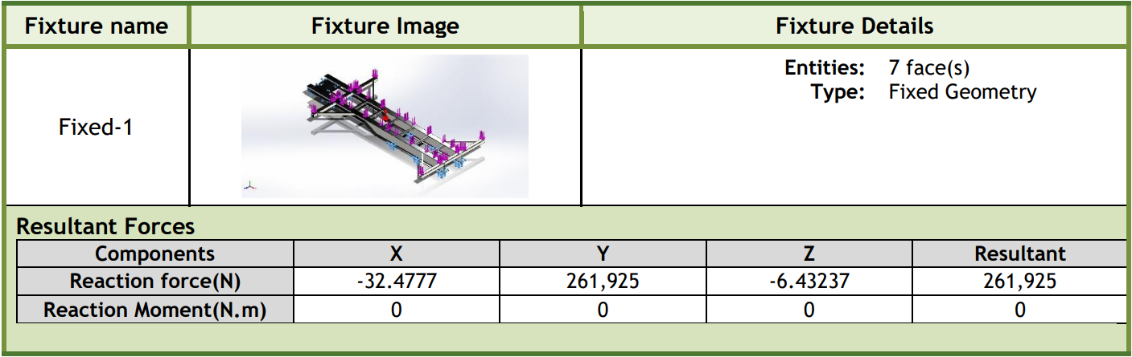
Procesi i analizave inxhinierike
Tab 1. Çernierat e caktuara në model
Fig 25. Caktimi i çernierave “Fixed Geometry” në modelin 3D
Notes:
Softuerët modernë, mund të gjenerojnë një dokument të quajtur “Raport”, i cili është një reportim i informatave të studimit të analizave inxhinierike. Në këtë dokument përmbahen informatat e plota për të gjitha komponentet e dizajnuara, tabelat e materialeve të pjesëve, të lidhjeve të pjesëve me njëra tjetrën, tabela të informatave të çernierave, ngarkesave, të vlerave të ndryshme të rrjetëzimit, dhe përfundimisht tabelat të cilat paraqesin rezultatet e fituara të analizës. Shembull të dhënë i kemi tabelat për çernierat e vendosura dhe të ngarkesave të aplikuara

Slide 22
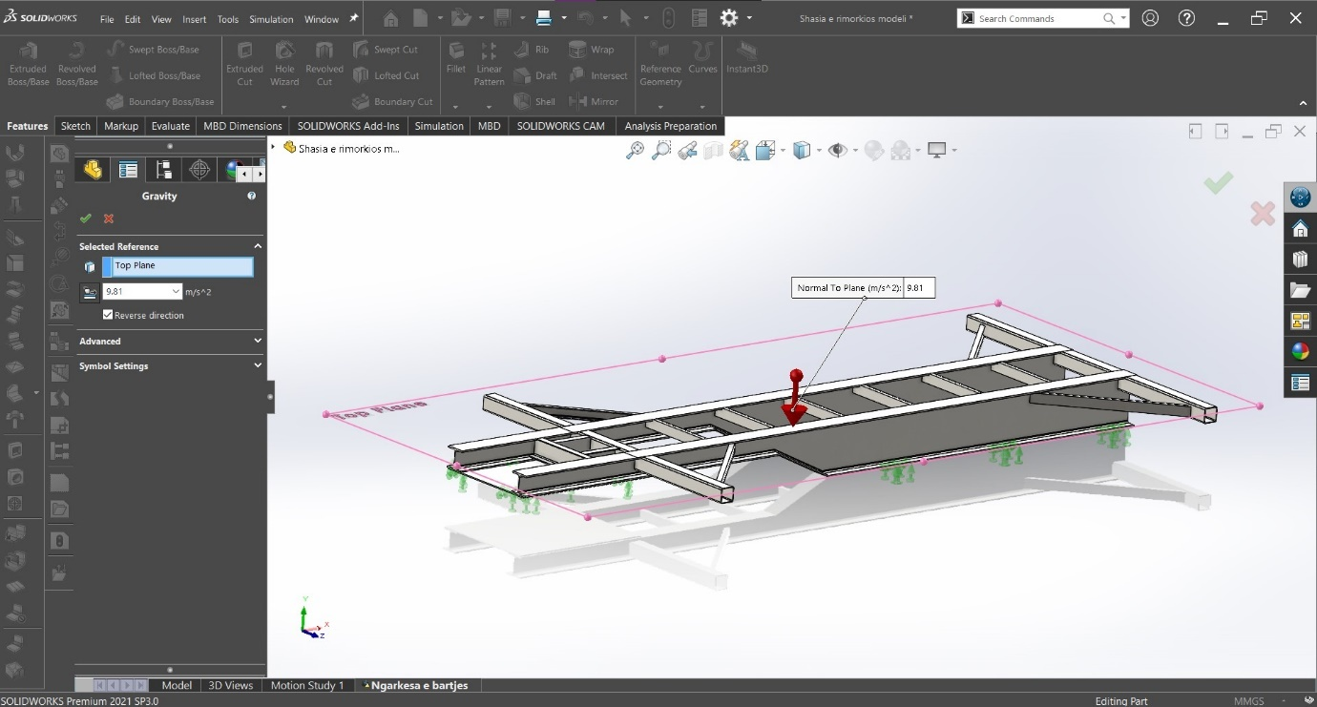
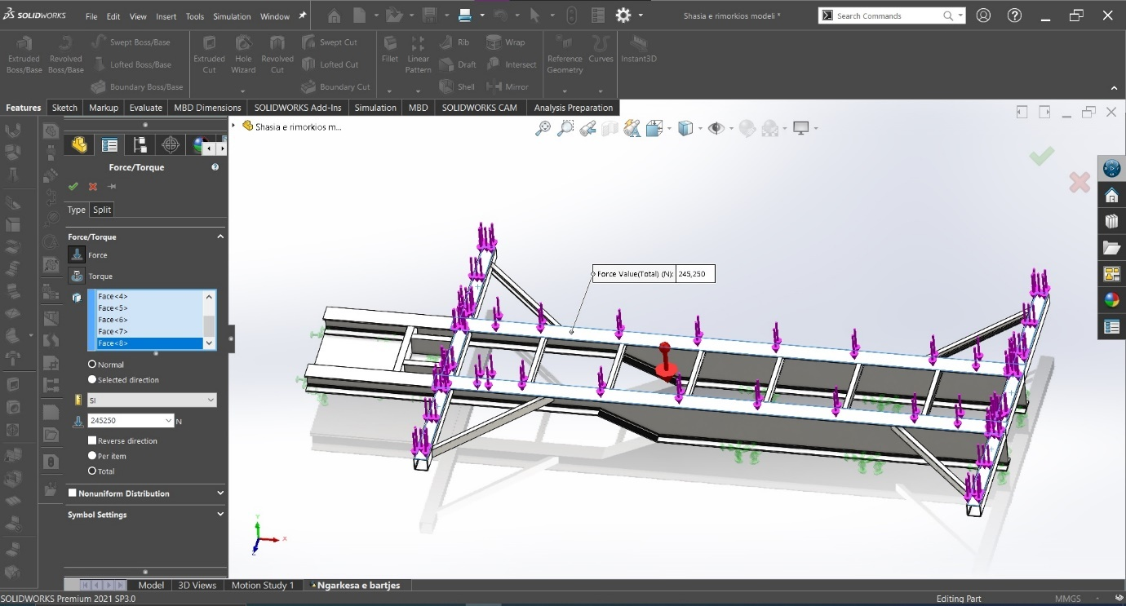
Procesi i analizave inxhinierike
Fig 26. Caktimi i ngarkesës “Gravity”
Fig 27. Caktimi i ngarkesës “Force/Torque”
Notes:
Pas caktimit të çernierave, fillojmë me caktimin e ngarkesave. Ngarkesa e parë do të jetë graviteti, e cila paraqet ngarkesën e vetë strukturës të shkaktuar nga pesha e profileve..
Ngarkesa e dytë do të jeta ngarkesa e kontejnerëve, sipas figurave, pesha e kontejnerëve vepronë në sipërfaqet e epërme të profileve I dhe profileve katrorë. Masa mesatare të cilat e bartin këto shasisë është 25-28ton6 , pra për ngarkesën e peshës së kontejnerit në rastin tonë do të marrim vlerën 𝑮 = 𝟐𝟓𝟎𝟎𝟎𝒌𝒈 ∙ 𝟗, 𝟖𝟏 𝒎 𝒔 𝟐 = 𝟐𝟒𝟓𝟐𝟓𝟎N

Slide 23
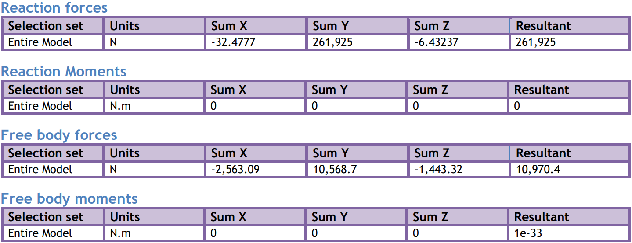
Procesi i analizave inxhinierike
Tab 2. Rezultantet e ngarkesave të aplikuara në modelin 3D

Slide 24
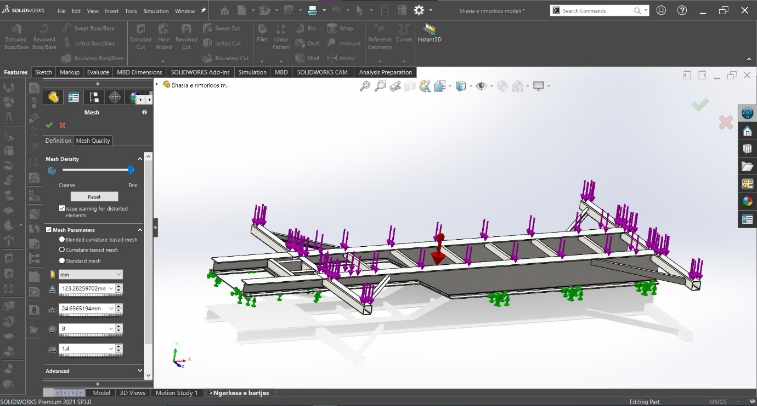
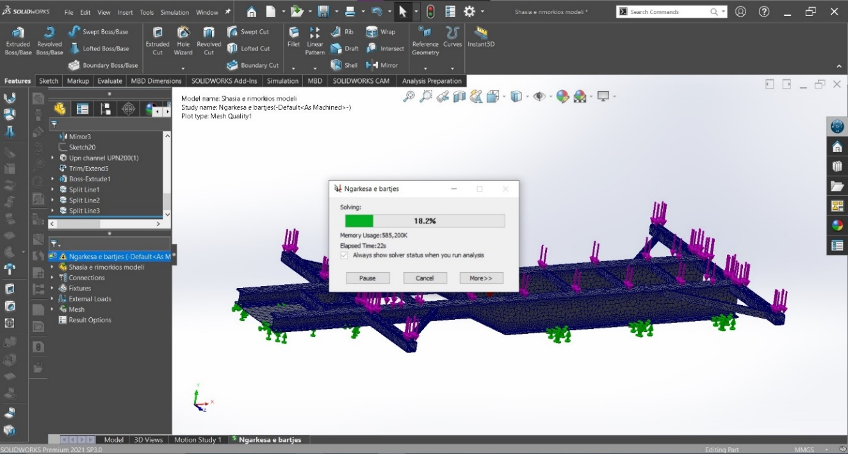
Procesi i analizave inxhinierike
Fig 28. Krijimi i rrjetës “Mesh” të modelit të dizajnuar
Fig 29. Pamje e formimit të rrjetës “Mesh”
Notes:
Pasi që kemi vendosur të gjitha ngarkesat dhe çernierat bazuar nga skema e mëparshme, hapi tjetër në analizat me softuer është rrjetëzimi me komandën “Mesh”. Rrjetëzimi përdoret në analizën e elementeve të fundme për ta ndarë modelin kompleks 3D në elemente të vogla më të thjeshta si tetrahedron ose heksahedron. Ky proces mundëson që të parashikoj sjelljen e strukturës me anë ta analizave të pjesëve të ndara.
Për krijimin e rrjetës mund të caktohen parametra të ndryshëm si lloji i rrjetës, madhësitë e elementeve, numri i brinjëve të elementeve, dendësia e elementeve etj.

Slide 25
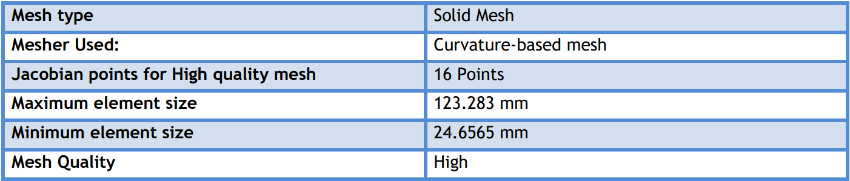
Procesi i analizave inxhinierike
Tab 3. Informata për rrjetën “Mesh”

Slide 26
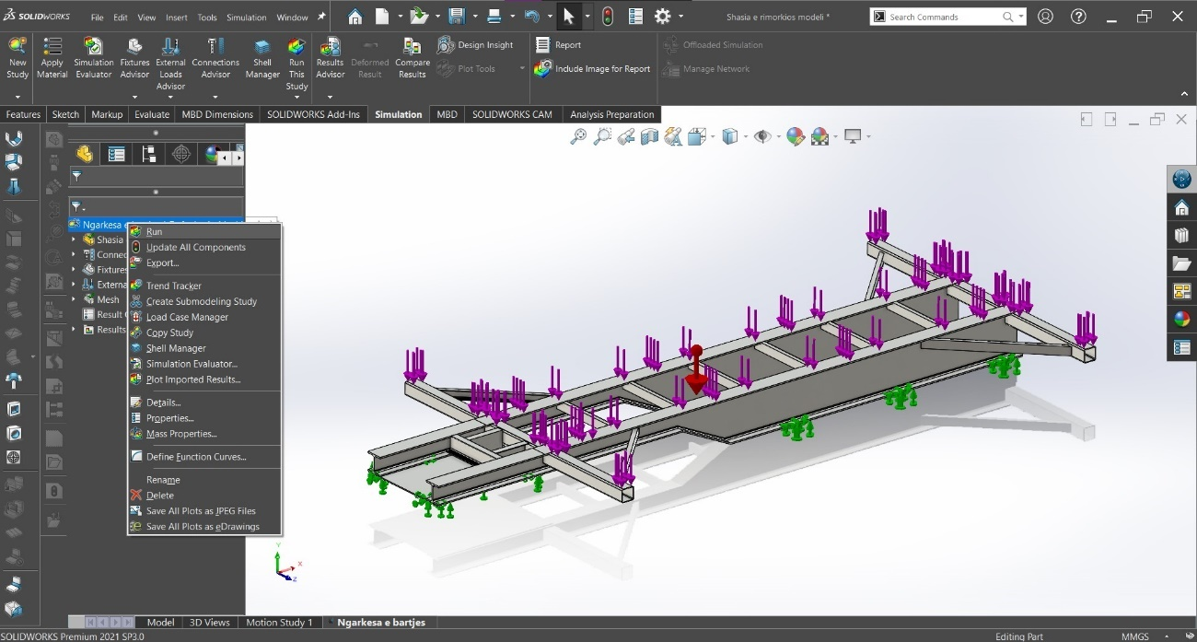
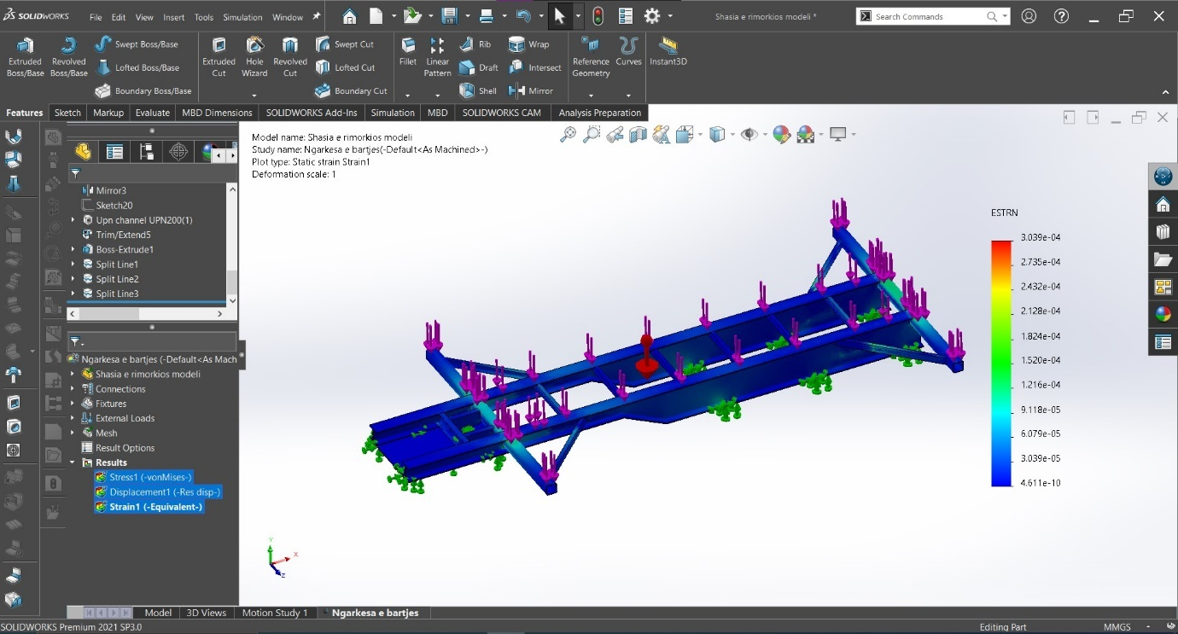
Procesi i analizave inxhinierike
Fig 30. Nxjerrja e rezultateve me komandën “Run Study”
Fig 31. Llojet e rezultateve të fituara:
Notes:
Pasi kemi përfunduar këto hapa, vazhdojmë me nxjerrjen e rezultateve me anë të komandës “Run Study”.
Softueri automatikish i nxjerr këto tre lloje të rezultateve: për sforcimet, zhvendosjet dhe deformimet.

Slide 27
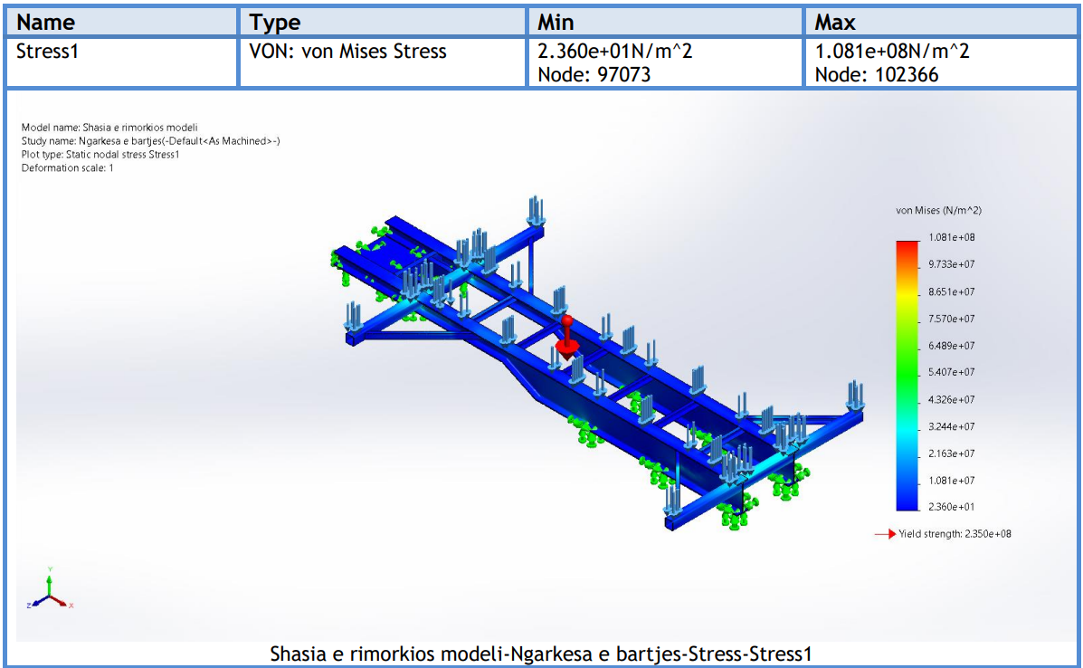
Procesi i analizave inxhinierike
Tab 4. Rezultatet për sforcimet e modelit
Notes:
Nga dokumenti i të dhënave të analizës së softuerit, mund të nxjerrim tabelat për rezultatet e treguara në figurën e mëparshme.

Slide 28
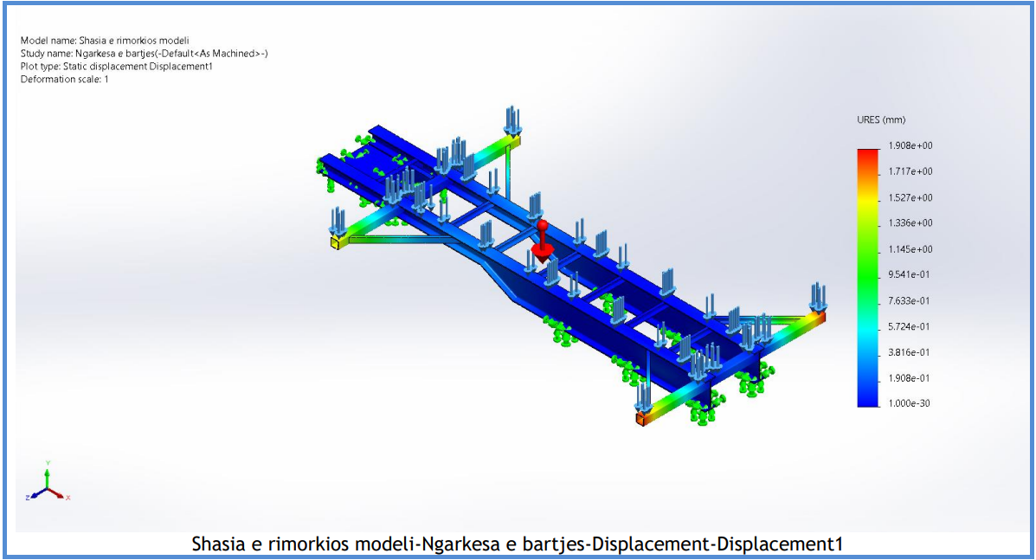
Procesi i analizave inxhinierike
Tab 5. Rezultatet për zhvendosjet e modelit

Slide 29
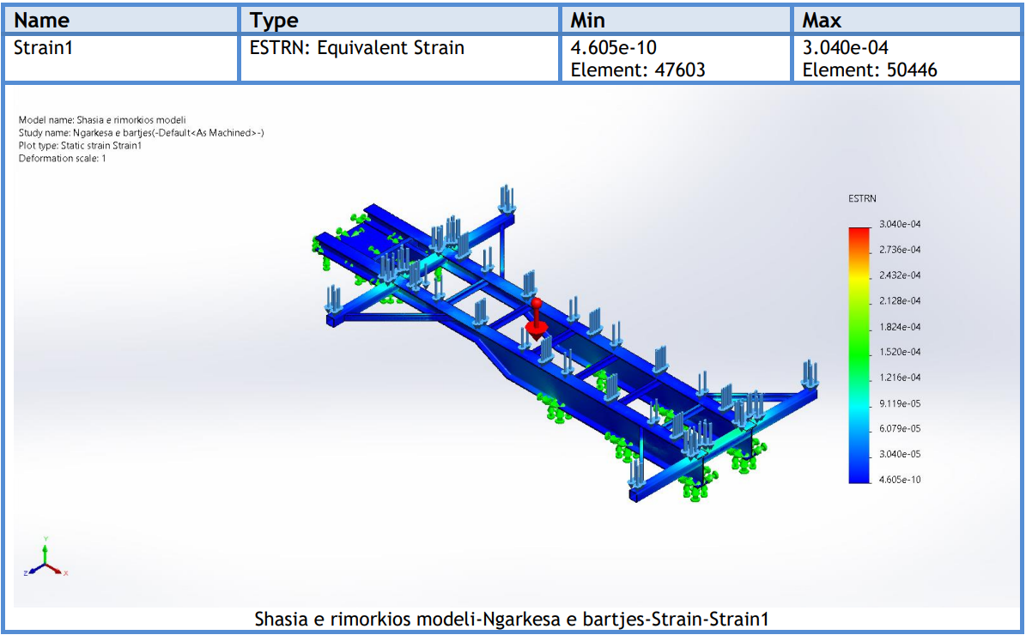
Procesi i analizave inxhinierike
Tab 6. Rezultatet për deformimet e modelit

Slide 30
FALEMINDERIT PËR VËMENDJEN

